Slide 1
Policy Anomaly Detection
in THAIME Project
การตรวจหาความผิดปกติของข้อมูลนโยบายตามการจัดประเภทของโครงการที่อยู่ภายใต้
แผนการฟื้นฟูเศรษฐกิจและสังคมจากผลกระทบของไวรัสโควิด – 19
Sapharath Vanitchtunyasub
6110422046

Slide 2
วัตถุประสงค์ของงานวิจัย (Research Objective)
เพื่อตรวจหาความผิดปกติของข้อมูลตามการจัดประเภทของโครงการภายใต้แผนการฟื้นฟูเศรษฐกิจและสังคมจากผลกระทบของไวรัสโควิด -19
ขอบเขตของงานวิจัย (Scope of Research)
ข้อมูลโครงการของแผนการฟื้นฟูเศรษฐกิจและสังคมจากผลกระทบของไวรัสโควิด -19 นำข้อมูลมาจากเว็บไซต์
THAIME (http://thaime.nesdc.go.th/) ซึ่งมีจำนวนทั้งหมด 39,522 โครงการ
4

Slide 3
ระเบียบวิธีวิจัย (Methodology)
การเก็บรวบรวมข้อมูล
(Data Collection)
การเตรียมข้อมูล
(Data Preprocessing)
วิธีการที่ใช้
(Data Modeling)
เก็บรวบรวมข้อมูลจาก
เว็บไซต์ THAIME
Data Cleansing
Exploratory Data Analysis
Tokenization and Remove
Stopwords
การจัดประเภทของโครงการ ด้วยเทคนิค K-means โดยการคัดเลือกคุณสมบัติดังนี้
TFIDF
LDA
ตรวจหาความผิดปกติของข้อมูลตามการจัดประเภทของโครงการ
- Isolation Forest
7

Slide 4
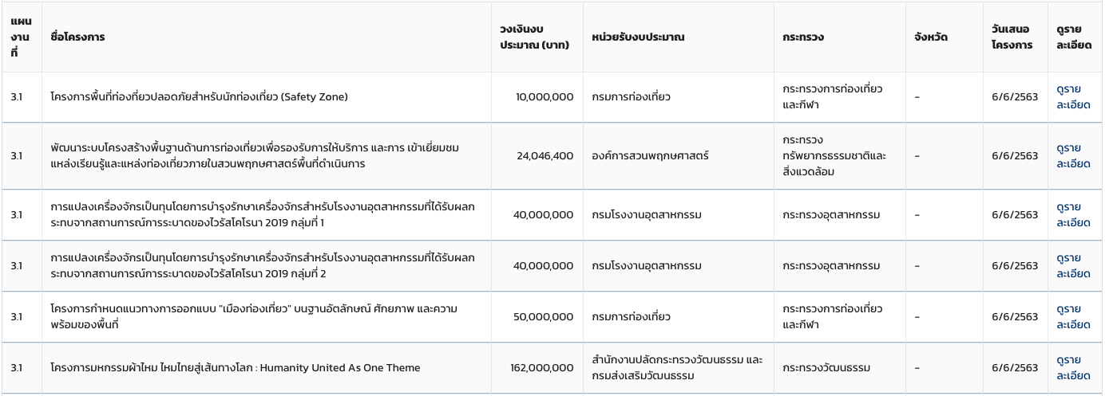
การเก็บรวบรวมข้อมูล (Data Collection)
ตัวอย่างข้อมูลบางส่วน THAIME (http://thaime.nesdc.go.th/)
ตัวอย่างข้อมูลภาพรวมของโครงการต่าง ๆ ในแผนการฟื้นฟูเศรษฐกิจและสังคมจากผลกระทบของไวรัสโควิด -19 บนหน้าเว็บไซต์ THAIME
8

Slide 5
การเตรียมข้อมูล (Data Preprocessing)
1. การทำความสะอาดข้อมูล (Data Cleansing)
Null Value
คอลัมภ์: งบประมาณ (Budget)
ทำการตรวจสอบที่หน้าเว็บไซต์ หากพบว่าที่หน้าเว็บไซต์มีตัวเลขงบประมาณอยู่ให้ทำการเติมลงไปให้ถูกต้อง
ซึ่งกรณีที่ข้อมูลงบประมาณเป็น Null ส่วนใหญ่เป็นเพราะเกิดขึ้นจากการดึงข้อมูล
คอลัมภ์ : กระทรวง (Ministry) และ หน่วยงาน (Unit)
หากชื่อกระทรวงเป็นค่า Null ไปตรวจสอบที่ชื่อหน่วยงานที่เหมือนกันเพื่อทำการเพิ่มชื่อกระทรวง
หากชื่อหน่วยงานเป็นค่า Null ไปตรวจสอบที่ชื่อกระทรวงที่เหมือนกันเพื่อทำการเพิ่มชื่อหน่วยงาน
ชื่อโครงการ (Project Name)
ใช้ Regular Expression ในการลบเครื่องหมายสัญลักษณ์และอักขระพิเศษต่าง ๆ และเพื่อหา pattern ของคำ เพื่อทำการแก้คำที่ผิด เช่น คำว่าก่อสร้าง กก่อสร้าง ก่ออสร้าง
10

Slide 6

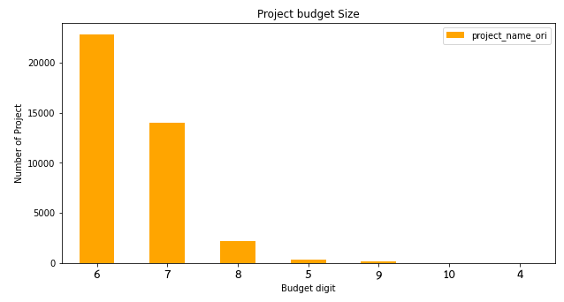
การเตรียมข้อมูล (Data Preprocessing)
สำรวจข้อมูล (Exploratory Data Analysis )
2.1 โครงการที่มีการของบประมาณมากที่สุดและน้อยที่สุด
พบว่า
โครงการที่ของบประมาณมากที่สุดคือ โครงการด้านโครงสร้างพื้นฐาน มูลค่า 3,200,828,831.1 บาท จังหวัด ขอนแก่น
โครงการที่ของบประมาณน้อยที่สุดคือ โครงการขุดสระเก็บน้ำบ้านหมอแปง มูลค่า 8,700.0 บาท จังหวัด แม่ฮ่องสอน
2.2 จำนวนโครงการที่มีการแยกตามขนาดของงบประมาณ (หลัก)
11

Slide 7
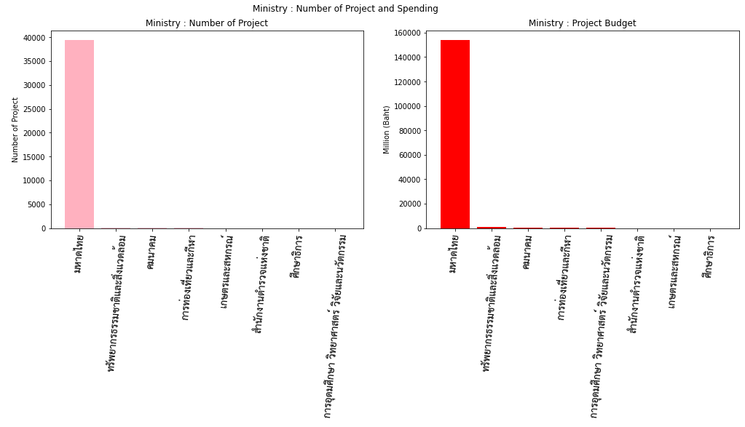
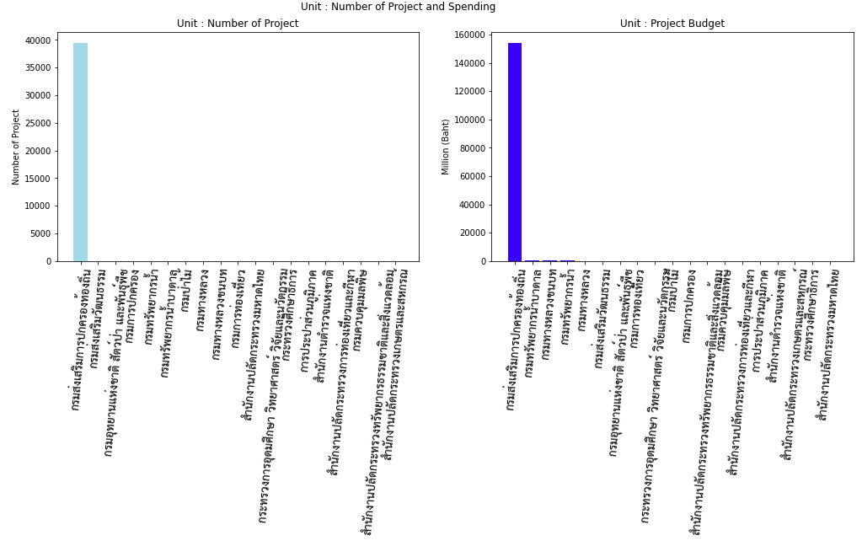
การเตรียมข้อมูล (Data Preprocessing)
สำรวจข้อมูล (Exploratory Data Analysis )
2.3 การขอโครงการและงบประมาณแยกตามกระทรวงและหน่วยงาน
กระทรวง
หน่วยงาน
12

Slide 8
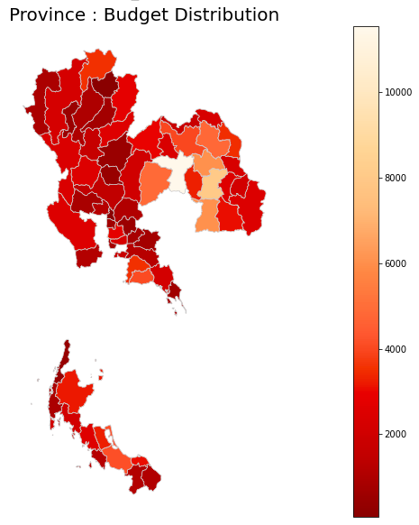
การเตรียมข้อมูล (Data Preprocessing)
สำรวจข้อมูล (Exploratory Data Analysis )
2.4 การของบประมาณของแต่ละจังหวัด
จังหวัดที่ของบประมาณโครงการมากที่สุด คือ จังหวัดขอนแก่น
เป็นมูลค่างบประมาณทั้งสิ้น 11,545 ล้านบาท
13

Slide 9
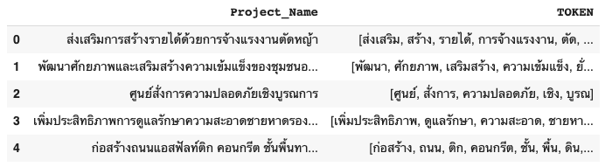
การเตรียมข้อมูล (Data Preprocessing)
Tokenization และ Remove stop words
เนื่องจากข้อมูลชื่อโครงการเป็นภาษาไทยจึงใช้ libaray ของ PyThaiNLP มาใช้ในการประมวลผลข้อความ
3.1 Tokenization : ใช้วิธีการตัดคำ (Tokenization) ข้อมูลชื่อโครงการโดยใช้ from pythainlp.tokenize import word_tokenize
และ engine ทีใช้ในการตัดคำของงานวิจัยนี้คือ engine="newmm" เนื่องจากสามารถตัดคำโดยได้รวดเร็วและคำที่ตัดออกมาไม่ได้มีความถี่มากเกินไป ผลลัพธ์ที่ได้จากคำจะอยู่ในรูปของ list
3.2 Stop words : ทำการลบคำที่ไม่จำเป็นออกหลังจากที่ได้ทำการตัดคำแล้ว โดยใช้ Stopwords จาก library ใน PyThaiNLP คือ
pythainlp.corpus.common.thai_stopwords() และได้มีการเพิ่ม stopwords บางคำด้วย
ข้อมูลที่ได้
14

Slide 10
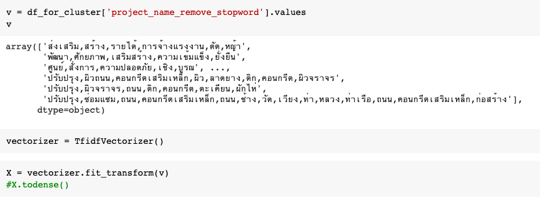
วิธีที่ใช้ (Data Modeling)
การจัดประเภทของโครงการด้วยเทคนิค K-means
วิธีที่ 1 คือ การเลือกคุณสมบัติเฉพาะด้วยวิธีการ TFIDF
- ทำการ Extract Feature ของข้อความด้วยการใช้วิธี TFIDF โดยใช้ข้อมูลชื่อโครงการที่ได้ทำการตัดคำเรียบร้อย (Tokenization) ดังภาพ
16

Slide 11
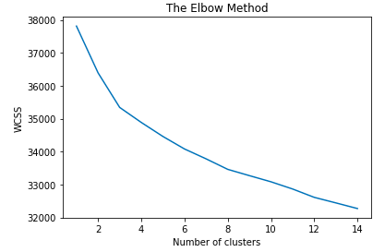
วิธีที่ใช้ (Data Modeling)
- ก่อนการนำข้อมูลเข้าอัลกอริทึม เนื่องจากใช้เทคนิค K-means จึงได้ทำการเลือกค่า k ที่เหมาะสมก่อนโดยใช้วิธี Elbow Method ค่าที่ได้คือ k=3 ดังภาพ
17

Slide 12
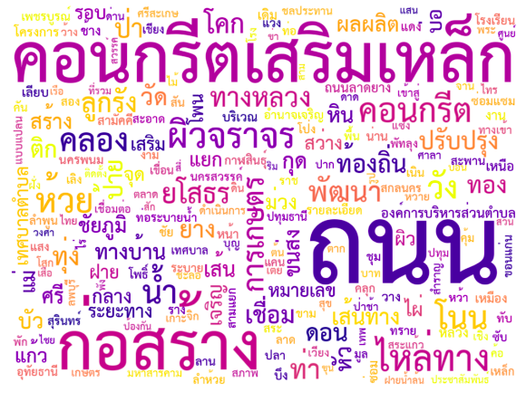
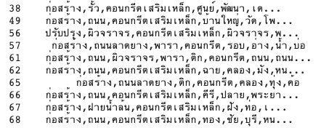
ผลลัพธ์ที่ได้ (Result)
นำข้อมูลเข้าอัลกอริทึม k-means โดยทำการจัดประเภทของโครงการด้วยการกำหนดให้ค่าของประเภทของโครงการ k=3
โครงการประเภทที่ 1 เกี่ยวกับการก่อสร้างทุกประเภททั้งรั้ว, ถนน, ฝาย, คอนกรีตเสริมเหล็ก
18
Notes:
cluster
0 2021
1 24216
2 13285

Slide 13
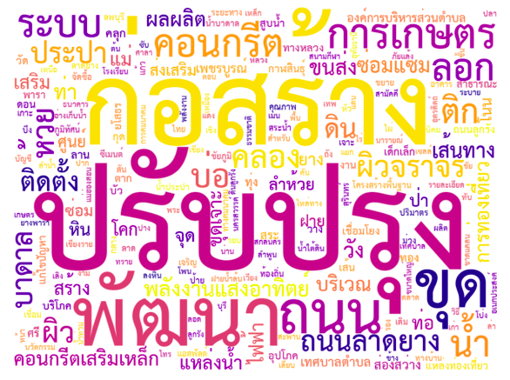
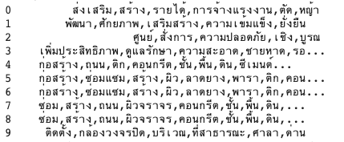
ผลลัพธ์ที่ได้ (Result)
โครงการประเภทที่ 2 เกี่ยวกับโครงการก่อสร้างถนน, ซ่อมแซม, ติดตั้ง รวมไปถึงการส่งเสริมรายได้
19

Slide 14

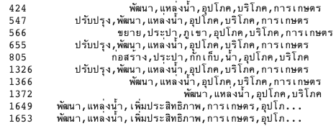
ผลลัพธ์ที่ได้ (Result)
โครงการประเภทที่ 3 เกี่ยวกับการพัฒนาปรับปรุงแหล่งน้ำ, ประปา เพื่อการอุปโภคบริโภค
20

Slide 15
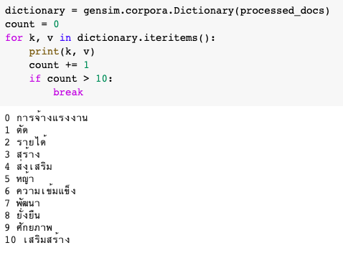
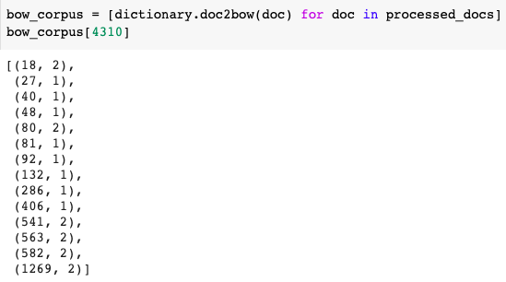
วิธีที่ใช้ (Data Modeling)
การจัดประเภทของโครงการด้วยเทคนิค K-means
วิธีที่ 2การเลือกคุณสมบัติเฉพาะด้วยวิธีการ Latent Dirichlet Allocation (LDA)
- ทำการสร้าง dictionary จากชื่อโครงการที่ได้ทำการตัดคำ (Tokenization) เรียบร้อยแล้ว
- สร้าง corpus จาก dictionary ที่สร้างไว้จากขั้นตอนก่อนหน้านี้
21

Slide 16
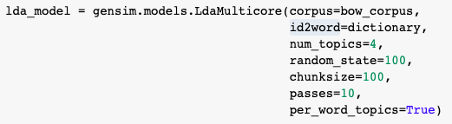
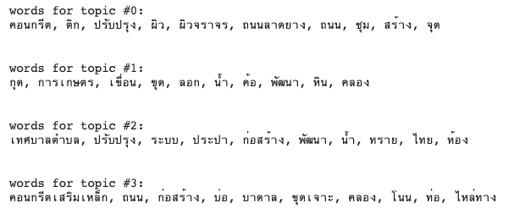

วิธีที่ใช้ (Data Modeling)
- นำ dictionary และ corpus เข้าอัลกอริทึม LDA โดยกำหนดจำนวนของ Topics (num_topics) ที่ต้องการ
ผลลัพธ์ที่ได้ Number of Topics = 4
พบว่า Number of Topics = 4
ยังมีการแบ่งประเภทที่ไม่เพียงพอ
22

Slide 17
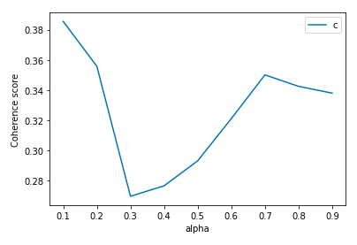
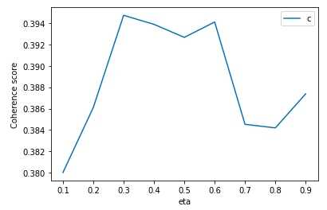

Parameter Tuning
จำนวน Topic (num_topics)
ปรับจำนวน Topics ให้เพิ่มมากขึ้นเป็น 6 Topics เนื่องจาก 4 Topics ยังคงมีโครงการบางโครงการที่จัดประเภทไม่ได้
alpha
เป็นพารามิเตอร์ที่ทำการกระจายค่า weight ของ topics ให้กับแต่ละเอกสาร โดยงานวิจัยนี้เพิ่มพารามิเตอร์ alpha เป็น 0.1 เพราะจะทำให้ค่า
Coherence Score มีค่าเพิ่มมากขึ้น
eta
เป็นพารามิเตอร์ที่ทำการกระจายค่า weight ของคำให้กับแต่ละ topics โดยงานวิจัยนี้เพิ่มพารามิเตอร์ eta เป็น 0.3 เพราะจะทำให้ค่า
Coherence Score มีค่าเพิ่มมากขึ้น
23

Slide 18
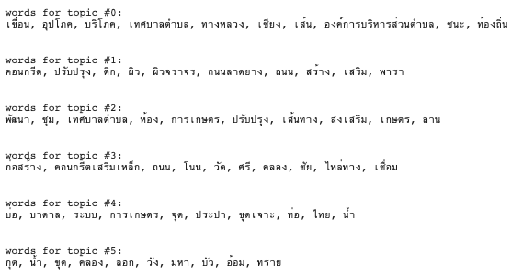
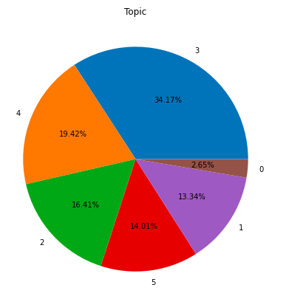
วิธีที่ใช้ (Data Modeling)
ผลลัพธ์ที่ได้ Number of Topics = 6
24

Slide 19
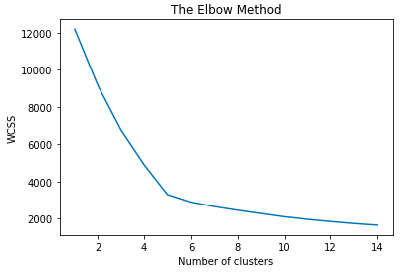
วิธีที่ใช้ (Data Modeling)
ก่อนการนำข้อมูลเข้าอัลกอริทึม เนื่องจากใช้เทคนิค K-means จึงได้ทำการเลือกค่า k ที่เหมาะสมก่อนโดยใช้วิธี Elbow Method ค่าที่ได้คือ k=5 ดังภาพ
25

Slide 20

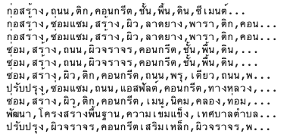
ผลลัพธ์ที่ได้ (Result)
นำข้อมูลเข้าอัลกอริทึม k-means โดยทำการจัดประเภทของโครงการด้วยการกำหนดให้ค่าของประเภทของโครงการ k=5
โครงการประเภทที่ 1 เกี่ยวกับการก่อสร้างปรับปรุง,พัฒนา,ซ่อมแซมถนนประเภทต่าง ๆ
26
Notes:
cluster
0 2021
1 24216
2 13285

Slide 21
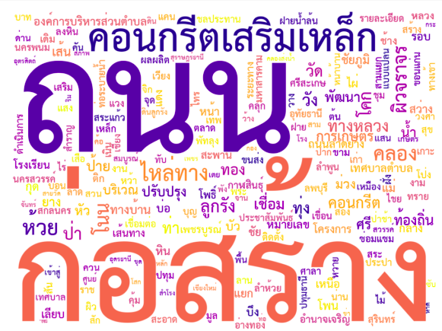
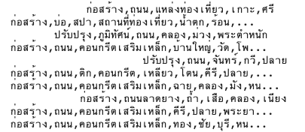
ผลลัพธ์ที่ได้ (Result)
โครงการประเภทที่ 2 เกี่ยวกับโครงการก่อสร้างถนนและคอนกรีตเสริมเหล็ก
27

Slide 22

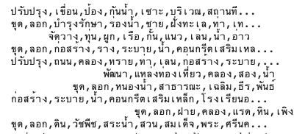
ผลลัพธ์ที่ได้ (Result)
โครงการประเภทที่ 3 เกี่ยวกับการพัฒนาปรับปรุงคลอง เขื่อน ขุดลอก
28

Slide 23

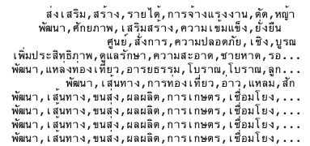
ผลลัพธ์ที่ได้ (Result)
โครงการประเภทที่ 4 เกี่ยวกับการพัฒนาเส้นทางขนส่งทางการเกษตร
29

Slide 24
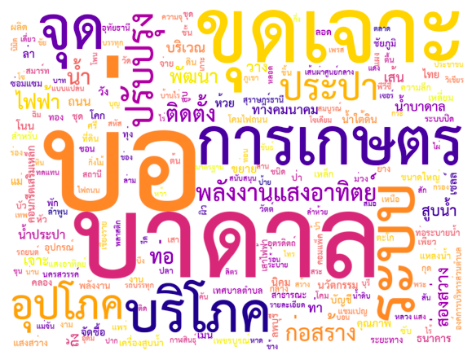
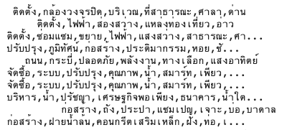
ผลลัพธ์ที่ได้ (Result)
โครงการประเภทที่ 5 เกี่ยวกับการขุดเจาะบ่อ,บาดาล,ระบบน้ำ เพื่ออุปโภค บริโภค
30

Slide 25
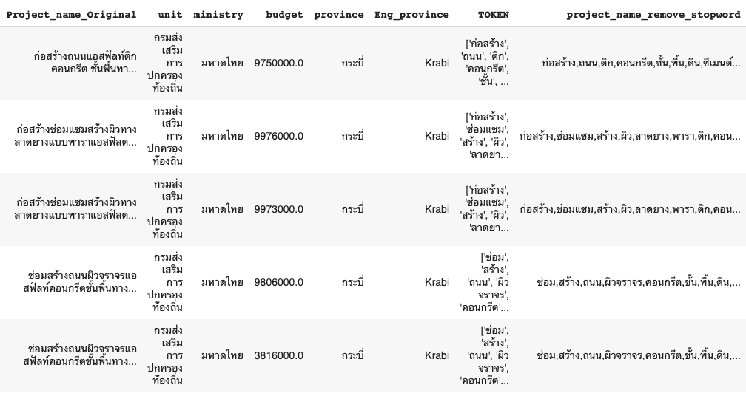
วิธีที่ใช้ (Data Modeling)
ตรวจหาความผิดปกติของข้อมูลตามการจัดประเภทของโครงการ
วิธีที่ใช้ คือ Isolation Forest
- หลังจากที่ได้ประเภทของโครงการจากการทำ Topics มาทั้งหมด 5 ประเภท งานวิจัยนี้จึงเลือกประเภทของโครงการมา 1 ประเภท นั่นคือ topic#1 ซึ่งเป็นโครงการเกี่ยวกับการทำถนน
32
Notes:
ตั้ง contamination สัดส่วนของ outlier ใน dataset ตั้ง 0.001

Slide 26
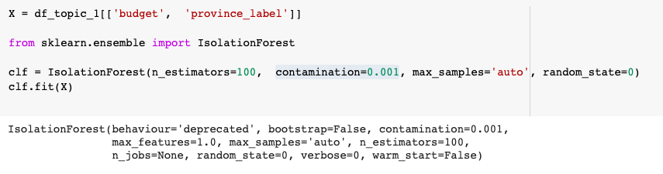
วิธีที่ใช้ (Data Modeling)
หาความผิดปกติของข้อมูลโครงการโดยข้อมูลที่นำเข้าอัลกอริทึมจะเป็นข้อมูลงบประมาณของโครงการ (Budget) และข้อมูลจังหวัด
ที่มีการขอโครงการ (Province) เนื่องจากข้อมูลจังหวัดเป็นข้อมูลประเภท Categorical Data จึงต้องนำข้อมูลจังหวัดมาทำการแปลง
ก่อนโดยใช้วิธี LabelEncoder
นำข้อมูลงบประมาณโครงการและข้อมูลจังหวัดที่ได้ encoder แล้วเข้าอัลกอริทึม isolation forest โดยได้กำหนดให้
จำนวนของ isolation tree (n_estimators) = 100 และสัดส่วนของความผิดปกติ (contamination) คือ 0.001
33
Notes:
ตั้ง contamination สัดส่วนของ outlier ใน dataset ตั้ง 0.001

Slide 27

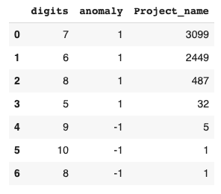
ผลลัพธ์ที่ได้ (Result)
ผลลัพธ์ที่ได้จากการนำโครงการประเภทการทำถนนไปตรวจหาความผิดปกติของข้อมูลด้วยเทคนิค isolation forest พบโครงการที่อัลกอริทึมแสดงเป็นข้อมูลที่ผิดปกติ (Anomaly) จำนวน 7 โครงการ
เป็นข้อมูลปกติ 6,067
เป็นข้อมูลผิดปกติ 7
34

Slide 28
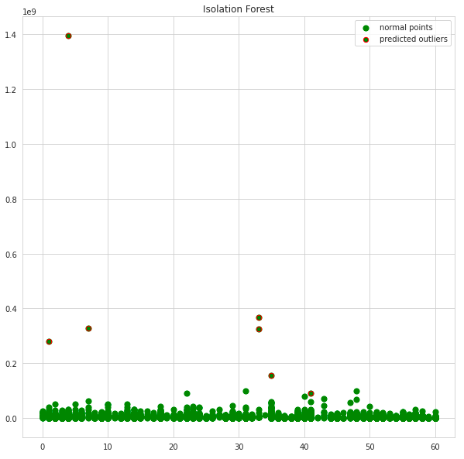
1
ตัวอย่างโครงการที่โมเดลทำนายว่าเป็นข้อมูลผิดปกติ
โครงการด้านอื่นๆ ขอนแก่น
ก่อสร้างปรับปรุงถนน รย.ถ.10036/สายตอนแยกทางหลวงหมายเลข 3/(เขาดิน) หนองเสม็ด อำเภอแกลง, /อำเภอเขาชะเมา จังหวัดระยอง (ระยะที่ 2) ระยอง
โครงการปรับปรุงถนนพัทยาสาย 2 และพื้นที่ใกล้เคียง ช่วงพัทยากลาง – พัทยาใต้ ชลบุรี
ก่อสร้างปรับปรุงถนน รย.ถ.10036 สายตอนแยกทางหลวงหมายเลข 3 (เขาดิน) หนองเสม็ด อำเภอแกลง, อำเภอเขาชะเมา จังหวัดระยอง (ระยะที่ 1) ระยอง
ปรับปรุงถนนพัฒนาการ อำเภอเมืองฯ จังหวัดกาญจนบุรี โดยการวางท่อระบายน้ำ คอนกรีตเสริมเหล็ก คสล. วางท่อระบายน้ำลอดทางรถไฟ และซ่อมสร้างปูผิวด้วยพาราแอสฟัลท์คอนกรีต กาญจนบุรี
2
3
4
5
35
Notes:
Project:
ก่อสร้างปรับปรุงถนน รย.ถ.10036/สายตอนแยกทางหลวงหมายเลข 3/(เขาดิน) หนองเสม็ด อำเภอแกลง, /อำเภอเขาชะเมา จังหวัดระยอง (ระยะที่ 2) ระยอง
ก่อสร้างปรับปรุงถนน รย.ถ.10036 สายตอนแยกทางหลวงหมายเลข 3 (เขาดิน) หนองเสม็ด อำเภอแกลง, อำเภอเขาชะเมา จังหวัดระยอง (ระยะที่ 1) ระยอง
ปรับปรุงถนนพัฒนาการ อำเภอเมืองฯ จังหวัดกาญจนบุรี โดยการวางท่อระบายน้ำ คอนกรีตเสริมเหล็ก คสล. วางท่อระบายน้ำลอดทางรถไฟ และซ่อมสร้างปูผิวด้วยพาราแอสฟัลท์คอนกรีต กาญจนบุรี
ก่อสร้างปรับปรุงผิวจราจรแอสฟัลส์ติก (แบบโอเวอร์เลย์) จำนวน 10 โครงการ ร้อยเอ็ด
โครงการก่อสร้างถนนลาดยางแอสฟัลติกคอนกรีต ถนนลาดยาง สาย 2371-หนองหาร บ้านระเวียง หมู่ที่ 6 ขนาดกว้าง 6 เมตร ยาว 2,000 เมตร พื้นที่ผิวจราจรไม่น้อยกว่า 12,000 ตร.ม. สุรินทร์
จัดสร้างแพขนานยนต์ จำนวน 2 ลำ สงขลา

Slide 29
สรุปผลการวิจัย (Conclusion)
งานวิจัยนี้ผู้วิจัยได้มีการใช้ทั้งหมด 2 เทคนิค คือ เป็นการใช้เทคนิค k-means ในการจัดประเภทของโครงการ โดย
มีการคัดเลือกคุณสมบัติเฉพาะ (Feature Extraction) 2 วิธีคือ วิธี TFIDF และวิธี Latent Dirichlet Allocation (LDA) และใช้
เทคนิค Isolation forest ในการหาความผิดปกติของข้อมูลตามการจัดประเภทของโครงการ
การจัดประเภทของโครงการ
จากการทดลองใช้การคัดเลือกคุณสมบัติเฉพาะ (Feature Extraction) 2 วิธีคือ วิธี TFIDF และวิธี Latent Dirichlet Allocation (LDA)
งานวิจัยนี้พบว่าการใช้ LDA ให้ผลลัพธ์ที่ดีกว่าคือมีการแบ่งประเภทหัวข้อได้ชัดเจนกว่าและเมื่อปรับพารามิเตอร์ทำให้ได้ผลลัพธ์ที่ดีมากขึ้น
โดยได้ค่า Coherence Score และประเภทของโครงการเพิ่มขึ้น งานวิจัยนี้จึงได้เลือกการคัดเลือกคุณสมบัติด้วยวิธี LDA ไปในการ
จัดประเภทของโครงการด้วยเทคนิค K-Means ต่อไป
การหาความผิดปกติของข้อมูลตามการจัดประเภทของโครงการ
งานวิจัยนี้ได้เลือกประเภทโครงการจากขั้นตอนที่แล้ว โดยเลือกเป็นโครงการประเภททำถนนผลลัพธ์ที่ได้จากการหาข้อมูลที่ผิดปกตินี้
งานวิจัยนี้ได้กำหนดสัดส่วนให้กับข้อมูลผิดปกติเป็น 0.001 ดังนั้นผลลัพธ์ข้อมูลที่ผิดปกติจึงได้มา 6 โครงการซึ่งหากต้องการให้มีจำนวน
ข้อมูลผิดปกตินี้เพิ่มมากขึ้นก็สามารถทำปรับเปลี่ยนได้ผลลัพธ์ที่ได้จากงานวิจัยนี้อาจช่วยให้ประชาชนสามารถทราบได้ว่ามีโครงการ
ประเภทใดบ้างที่ถูกเสนอมาเพื่อเยียวยาและช่วยเหลือจากผลกระทบของไวรัสโควิด – 19 นอกจากนี้ยังสามารถตรวจสอบถึง
การของบประมาณของโครงการประเภทนั้น ๆ อีกด้วย
36

Slide 30
Thank you

Slide 31
ปัญหาที่พบ
การจัดประเภทยังไม่ค่อยชัดเจนมากนัก
เมื่อลองปรับพารามิเตอร์ต่าง ๆ แล้ว ผลลัพธ์ไม่ต่างจากเดิมมากนัก
20

Slide 32
เอกสารอ้างอิง (Reference)
[1] WorkpointTODAY.2020.วิเคราะห์ 5 อนาคตจะเปลี่ยนไป หลังโควิด -19 “เศรษฐกิจ-พฤติกรรม-โครงสร้างสังคม จากเว็บไซต์ https://workpointtoday.com/5-future/
[2] Erick Giovani Sperandio Nascimento, Orivaldo de Lira Tavares, and Alberto Ferreira De Souza (2015). A Cluster-based Algorithm for Anomaly Detection in Time Series Using Mahalanobis Distance. Department of Informatics, Federal University of Espirito Santo
[3] Kathrin Melcher, Rosaria Silipo. (2019). Fraud Detection Using Random Forest, Neural
Autoencoder, and Isolation Forest Techniques
[4] Varun Chandola, Arindam Banerjee, Vipin Kumar. (2009). Anomaly Detection: A
Survey. University of Minnesota
[5] Mattia Carletti, Chiara Masiero, Alessandro Beghi, Gian Antonio Susto. (2019). A deep
learning approach for anomaly detection with industrial time series data: a refrigerators manufacturing case study. University of Padova. Statwolf Data Science SRL
[6] Dominique T.Shipmon, Jason M. Gurevitch, Paolo M. Piselli, Steve Edwards. (2017).
Time Series Anomaly Detection: Detection of Anomalous Drops with Limited Features and Sparse Examples in Noisy Highly Periodic Data. Google Inc. Cambridge
11

Slide 33
บทความที่เกี่ยวข้อง
Anomaly detection in Thai Government Spending using Isolation Forest
ใช้ข้อมูลโครงการจัดซื้อจัดจ้างของภาครัฐในการหา Anomaly Detection โดยใช้
เทคนิค Isolation forest ในการหาเนื่องจากข้อมูลเป็นแบบ Unsupervised learning

